Slide 1
일본의 관광 명소
22445781 이지수

Slide 2
도쿄

Slide 3
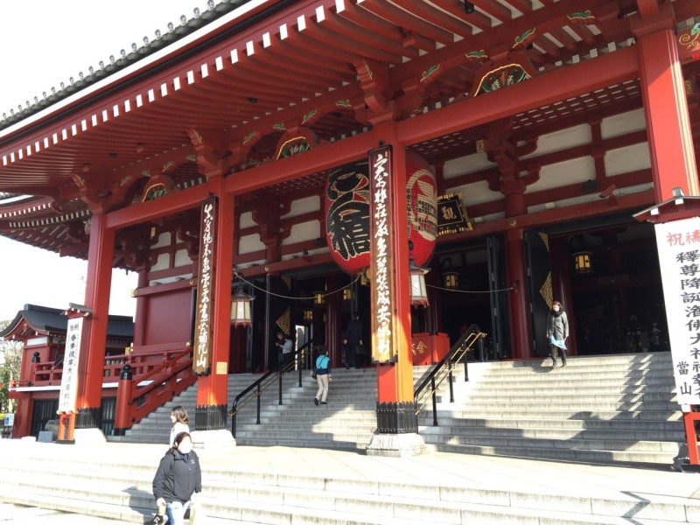
센소지

Slide 4
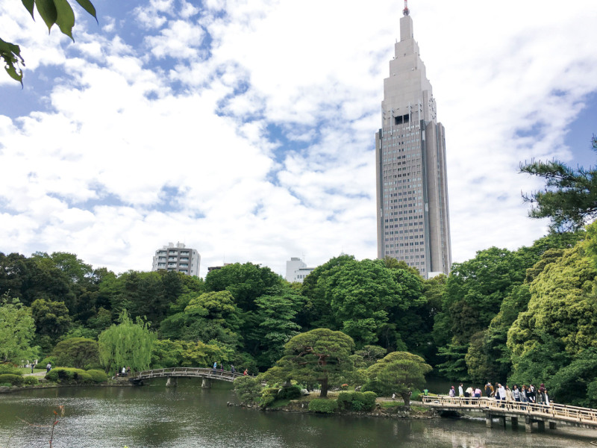
신주쿠 공원

Slide 5
도쿄 타워

